Slide 1
«Изготовление дидактического пособия «Следопыт»
Автор:
Попова Екатерина Олеговна,
Учитель-дефектолог,
МАДОУ «Детский сад № 106»,
Г. Череповец

Slide 2
Гимнастика мозга – это уникальный метод, при котором развивающая работа должна быть направлена от движения к мышлению, а не наоборот.
Гимнастика мозга позволяет выявить скрытые способности человека и расширить границы возможности в деятельности его мозга.
Упражнения улучшают мыслительную деятельность, синхронизируют работу полушарий, способствуют запоминанию, повышают устойчивость внимания, помогают восстановлению речевых функций, облегчают процессы чтения и письма.

Slide 3
Цель мастер-класса: пошаговая демонстрация изготовления дидактического пособия для гимнастики мозга «Следопыт».

Slide 4
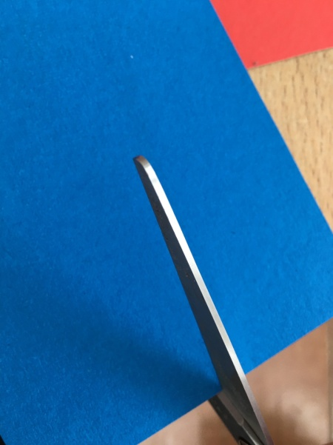
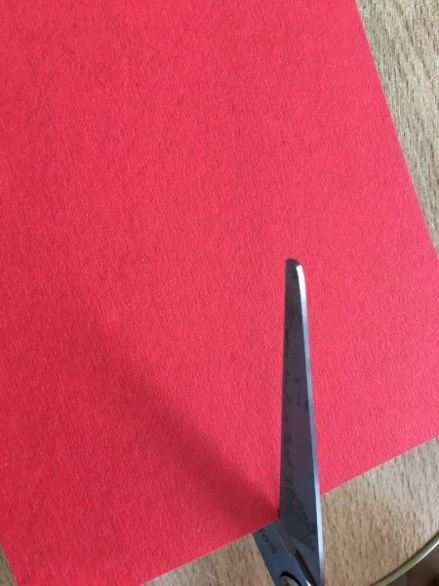
Для начала нам понадобятся белый картон-основа, синий, красный и зеленый.
Вырезаем прямоугольники (размер 10 см Х 30 см): синий – 1шт., красный – 1 шт., зеленый – 1 шт., белый – 3 шт.

Slide 5
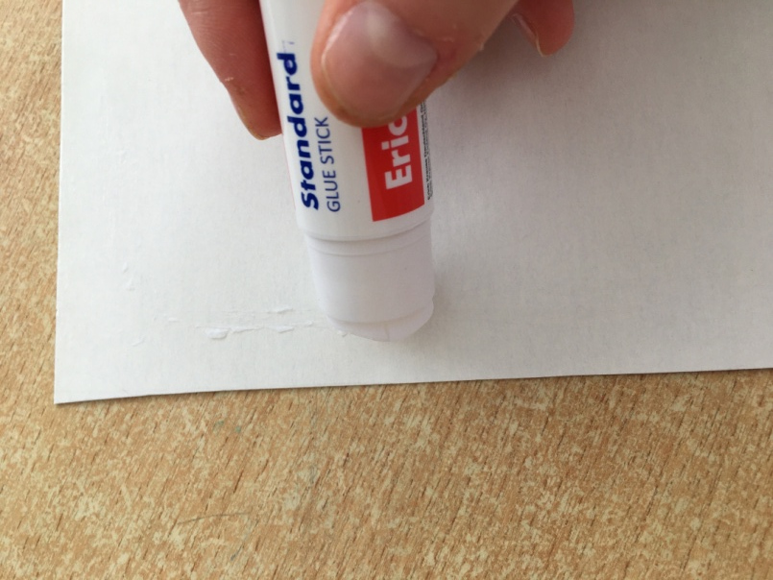
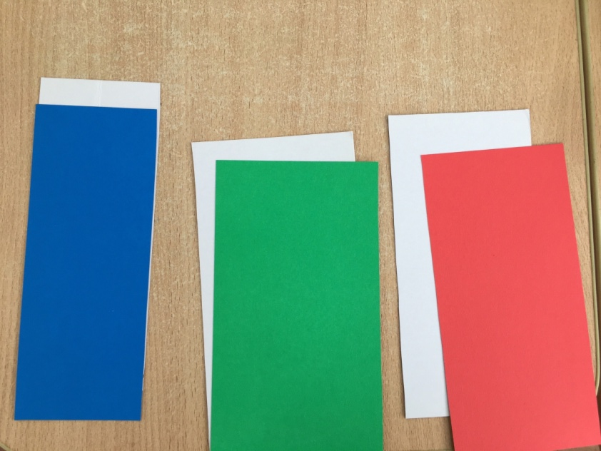
Намазываем прямоугольники из белого картона клеем с одной стороны, приклеиваем к ним цветные прямоугольники. Должны получится 3 прямоугольника
синего, красного, зеленого цвета с основой – белым картоном.

Slide 6
Для создания «следов» понадобятся украшения: бумажные снежинки и самоклеящиеся блестки.

Slide 7
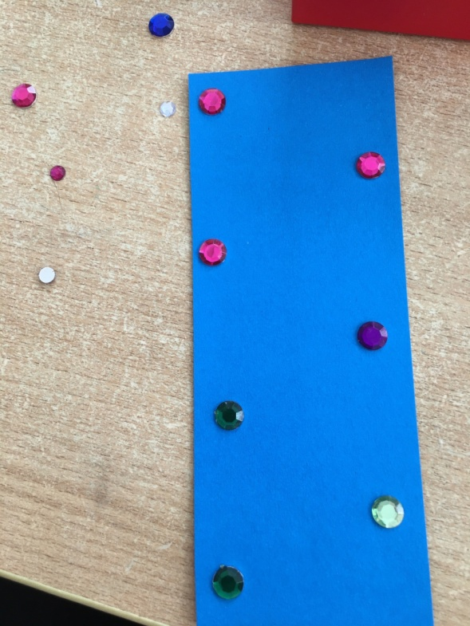
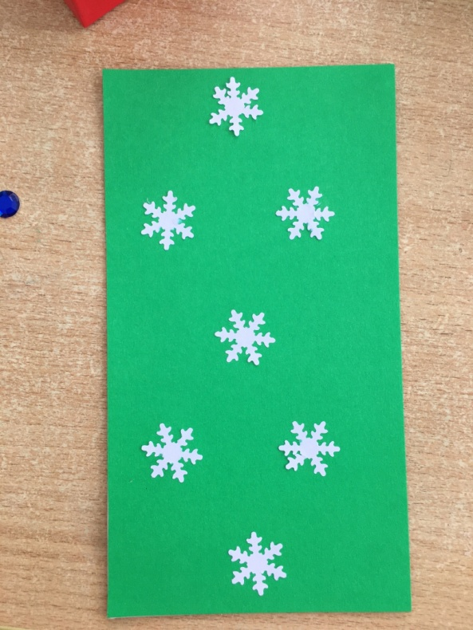
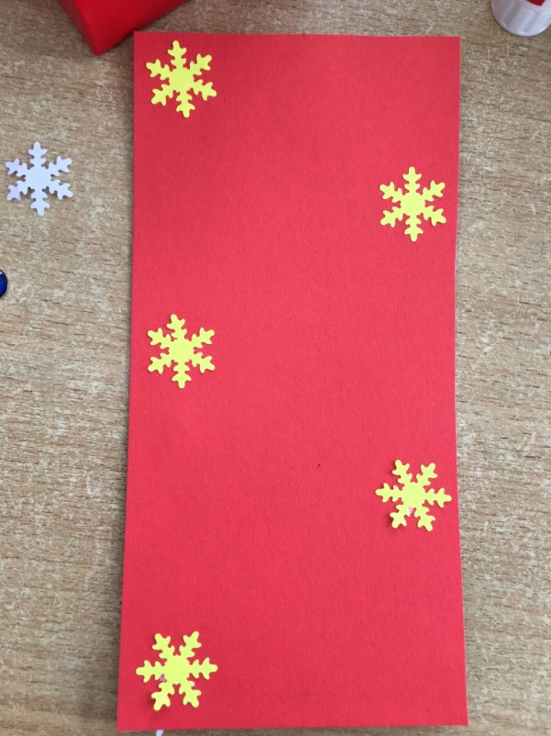
Приклеиваем «следы» на прямоугольники в определенной последовательности.

Slide 8
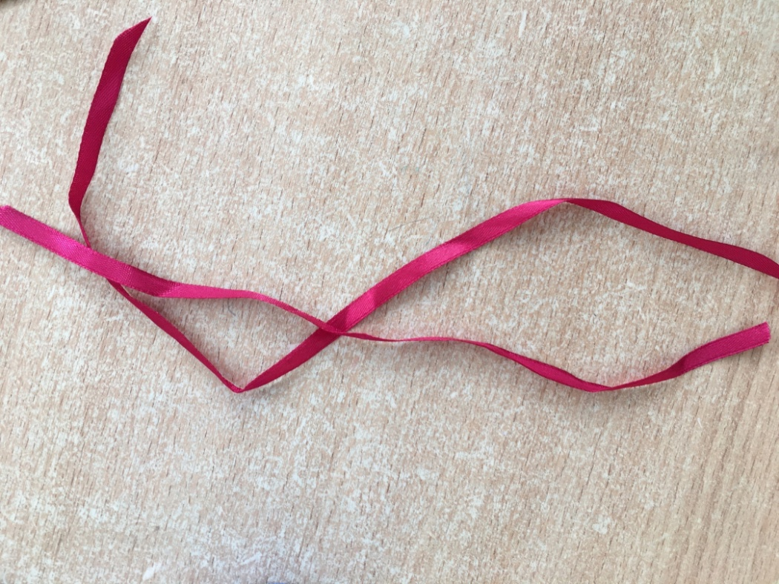
Далее понадобятся тонкие ленточки из ткани.

Slide 9
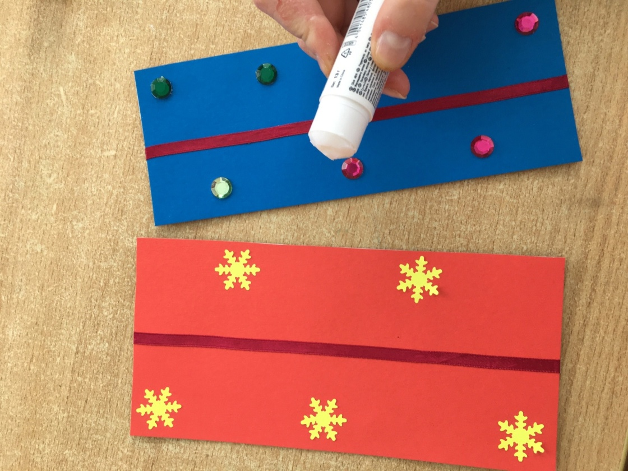
Приклеиваем ленты посередине прямоугольников.

Slide 10
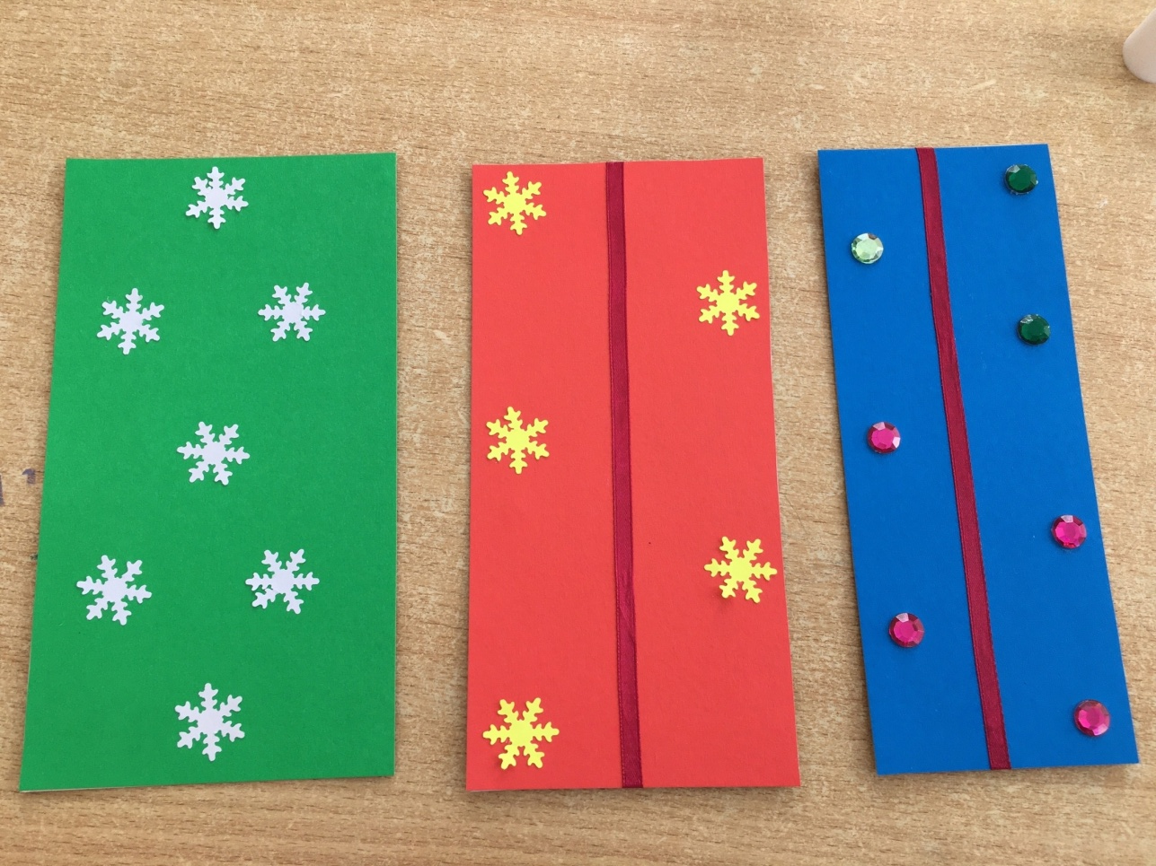
Готово!

Slide 11
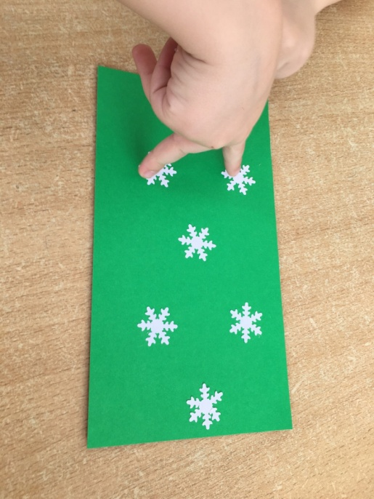
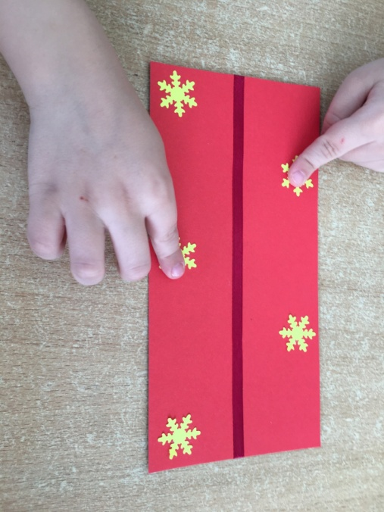
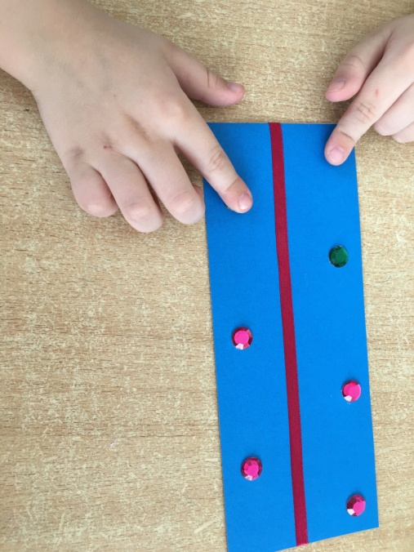
Можно использовать с детьми на занятиях гимнастики мозга.

